Slide 1

Día, Fecha: | Día, xx/xx/2025
Hora de inicio: | xx:xx
Análisis y Diseño de Sistemas 2 [SECCIÓN]
Estudiante

Slide 2

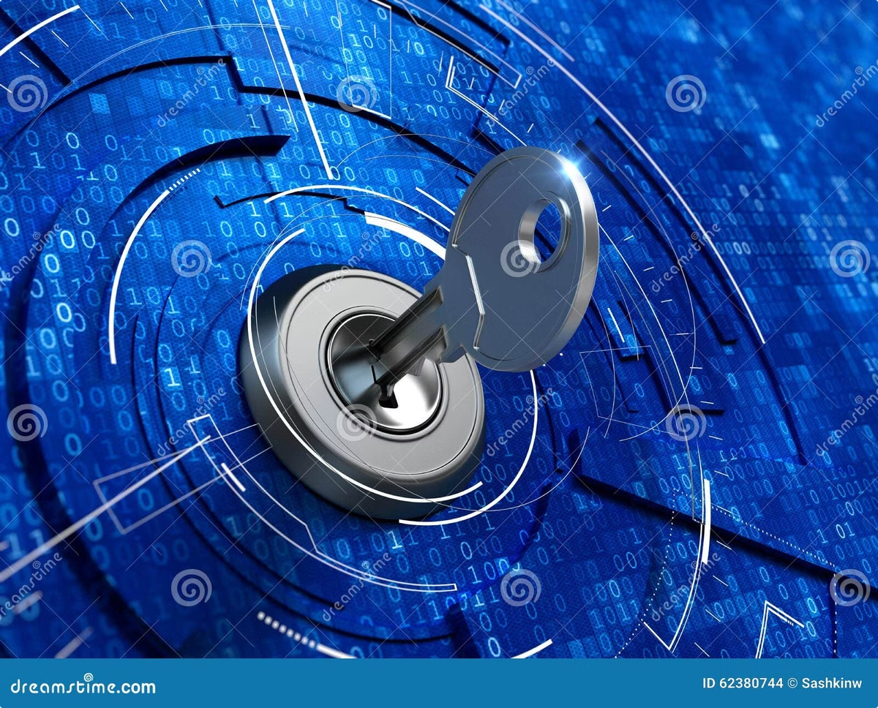
Seguridad de sistemas: Protegiendo la información en la era digital
En un mundo cada vez más digitalizado, la seguridad de los sistemas informáticos se ha convertido en una prioridad fundamental. Es crucial comprender los principios y mejores prácticas para proteger la información valiosa de organizaciones y usuarios.

Slide 3

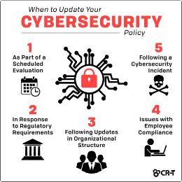
Introducción a la seguridad de sistemas
Definición
Objetivos Clave
La seguridad de sistemas es el proceso de proteger la información y los recursos tecnológicos de una organización contra amenazas y ataques.
Preservar la confidencialidad, integridad y disponibilidad de los datos, cumpliendo con regulaciones y manteniendo la confianza de usuarios.
Enfoque Integral
Importancia Creciente
Involucra aspectos técnicos, organizacionales y humanos para crear una defensa sólida contra ciberamenazas en constante evolución.
La dependencia digital y el aumento de ataques hacen que la seguridad sea una prioridad crítica para toda organización.

Slide 4

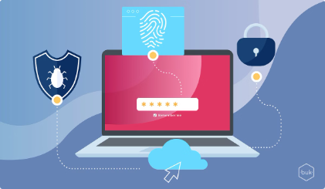
La importancia de la seguridad de sistemas en el mundo actual
Crecimiento exponencial de los datos
La cantidad de información digital generada y almacenada ha aumentado exponencialmente, lo que hace que los sistemas y redes sean cada vez más vulnerables a amenazas cibernéticas.
Proliferación de dispositivos conectados
La tendencia del Internet de las Cosas (IoT) ha incrementado el número de dispositivos interconectados, ampliando la superficie de ataque y exponiendo aún más la información sensible.
Aumento de la sofisticación de los ciberataques
Los ciberdelincuentes utilizan técnicas cada vez más avanzadas y automatizadas, lo que exige una respuesta ágil y eficaz para proteger sistemas y datos.

Slide 5


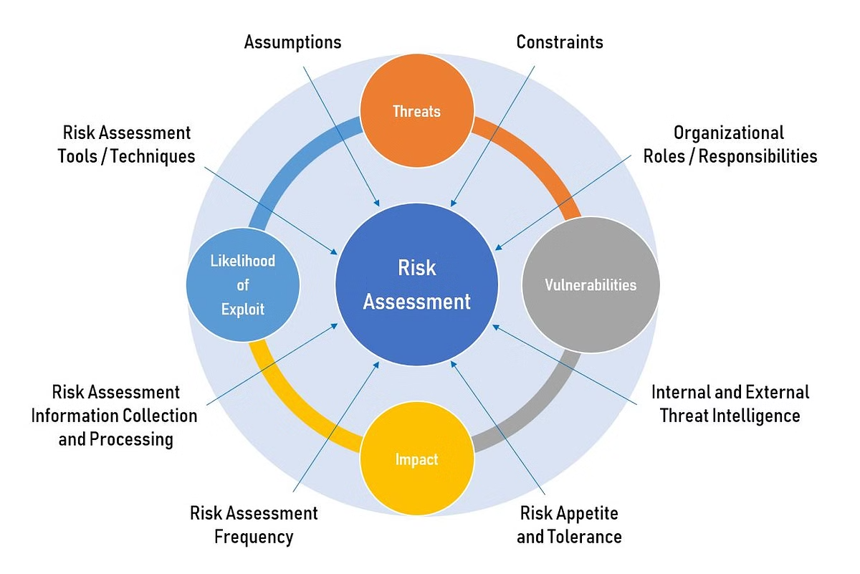



Modelado de amenazas: identificando riesgos potenciales
Identificar activos críticos
Determinar los elementos más valiosos y sensibles de la organización que deben protegerse.
Analizar amenazas y vulnerabilidades
Evaluar los riesgos potenciales que puedan comprometer la seguridad de los activos clave.
Evaluar el impacto de los riesgos
Valorar el daño que podrían causar las amenazas identificadas en términos financieros, operativos y reputacionales.
Priorizar y mitigar los riesgos
Establecer medidas de control y estrategias de mitigación para los riesgos más críticos.

Slide 6

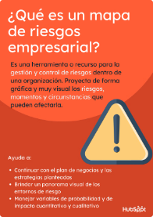
Análisis de riesgos y su impacto en la organización
5
90%
70M
Categorías
Impacto
Costos
Principales tipos de riesgos a evaluar
Porcentaje promedio de pérdidas para una empresa en un incidente de seguridad
Promedio de gastos anuales por ataques cibernéticos a nivel global
El análisis de riesgos es fundamental para identificar y mitigar amenazas a la seguridad de la organización. Permite evaluar los principales tipos de riesgos, su probabilidad de ocurrencia y el impacto potencial. Esto ayuda a priorizar esfuerzos y asignar recursos de manera efectiva.

Slide 7

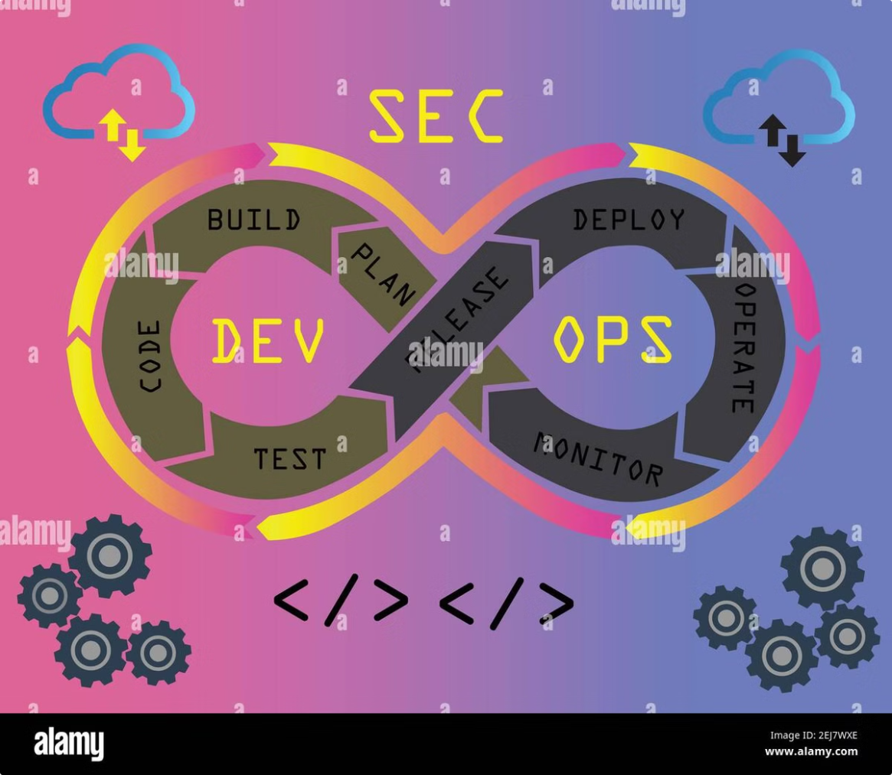
Diseño seguro de software: principios fundamentales
1
Seguridad desde el inicio
2
Arquitectura robusta
Integrar la seguridad desde el diseño y desarrollo inicial del software, en lugar de considerarla un añadido posterior.
Diseñar una arquitectura de software que incorpore medidas de seguridad como autenticación, control de acceso y cifrado de datos.
3
Validación de entrada
4
Principio de mínimo privilegio
Verificar y validar todas las entradas de usuarios y sistemas externos para evitar ataques como inyección de código.
Otorgar a los usuarios y procesos solo los permisos mínimos necesarios para realizar sus tareas, reduciendo el riesgo de accesos no autorizados.

Slide 8

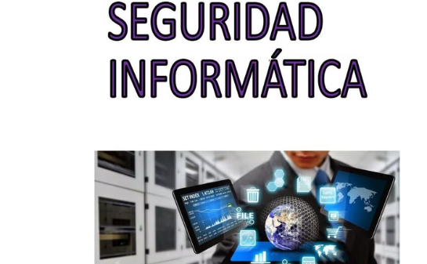
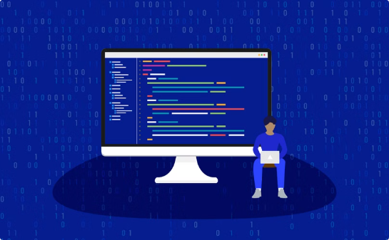
Desarrollo de aplicaciones con enfoque de seguridad
Integrar seguridad desde el inicio
Aplicar principios clave
Codificación segura
Incorporar prácticas de seguridad durante todo el ciclo de desarrollo de software, desde el diseño hasta las pruebas, es fundamental para prevenir vulnerabilidades.
Defensa en profundidad
Seguir buenas prácticas de codificación, como evitar desbordamientos de búfer, inyecciones SQL y otros errores comunes, es crucial para desarrollar aplicaciones resistentes a ataques.
Mínimo privilegio
Validación de entrada
Encriptación de datos

Slide 9



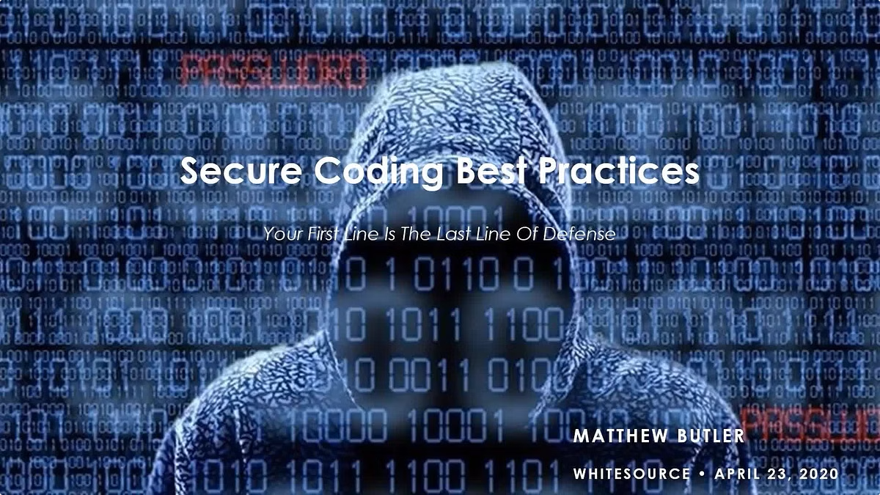


Buenas prácticas en codificación segura
Verificación del código
Validación de entradas
Revisar el código fuente en busca de vulnerabilidades y aplicar técnicas de análisis estático.
Implementar controles robustos para evitar inyecciones maliciosas y codificación insegura.
Principios de diseño seguro
Pruebas de seguridad
Aplicar los principios de diseño seguro, como el principio de mínimo privilegio y la defensa en profundidad.
Realizar pruebas de penetración y análisis de vulnerabilidades para identificar y mitigar riesgos.

Slide 10
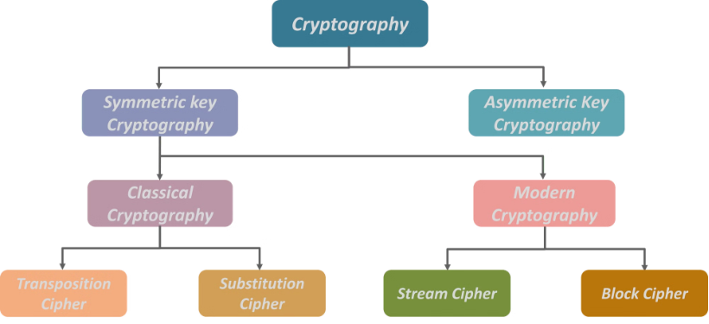
Criptografía: Fundamentos y Técnicas de Protección de Datos
La criptografía es la ciencia que estudia técnicas de cifrado y descifrado de información, brindando una poderosa herramienta para proteger la confidencialidad y la integridad de los datos digitales. Desde el histórico cifrado César hasta los algoritmos de encriptación avanzados, la criptografía es fundamental para garantizar la seguridad de sistemas y comunicaciones.
Técnicas criptográficas como el cifrado simétrico, asimétrico y el hash permiten el resguardo de información sensible, desde transacciones financieras hasta datos personales. Entender los principios de la criptografía es crucial para implementar soluciones de seguridad eficaces.

Slide 11
Privacidad y cifrado de información confidencial
Protección de datos
Técnicas de encriptación
Almacenamiento seguro
Transmisión cifrada
El cifrado es fundamental para garantizar la privacidad y seguridad de la información confidencial, como datos personales, financieros o empresariales.
Protocolos de comunicación seguros, como TLS/SSL, garantizan que los datos se transmitan de manera confidencial a través de redes.
Algoritmos criptográficos avanzados, como AES y RSA, permiten asegurar que solo los usuarios autorizados puedan acceder a los datos.
El cifrado de datos en reposo, como en bases de datos o servidores, protege la información incluso si el dispositivo es comprometido.

Slide 12
Monitorización y respuesta a incidentes de seguridad
Detección
1
Identificar amenazas y actividad sospechosa en tiempo real.
Análisis
2
Investigar y comprender la naturaleza y el alcance de los incidentes.
Respuesta
3
Implementar planes de mitigación y recuperación eficaces.
Mejora
4
Aprender de los incidentes y fortalecer la seguridad a futuro.
Monitorizar y responder efectivamente a los incidentes de seguridad es crucial para proteger la información y la infraestructura de la organización. Esto implica detectar y analizar amenazas, implementar medidas de mitigación, y aprender de los eventos para mejorar la postura de seguridad a largo plazo.

Slide 13
Detección y gestión de amenazas en tiempo real
Monitorización Constante
Respuesta Automatizada
Análisis Avanzado
Mejora Continua
Utilizando técnicas de aprendizaje automático y análisis de big data, los sistemas de gestión de amenazas pueden detectar incluso las amenazas más sofisticadas y ocultas.
Mediante la recopilación y el análisis de datos de inteligencia de amenazas, estos sistemas se actualizan constantemente para estar a la vanguardia de las nuevas técnicas de ciberataques.
Los sistemas de detección de amenazas en tiempo real vigilan continuamente las actividades dentro de la red, identificando patrones sospechosos o actividades maliciosas de manera proactiva.
Estos sistemas pueden desencadenar respuestas automáticas, como el bloqueo de tráfico malicioso o la activación de medidas de seguridad adicionales, para mitigar las amenazas de manera rápida y efectiva.

Slide 14




Planes de mitigación y recuperación ante incidentes
Respuesta rápida
1
Detección y análisis del incidente de manera inmediata
2
Contención y mitigación
Aplicación de medidas para detener y limitar el impacto
3
Recuperación y restauración
Restauración de los sistemas y servicios afectados
4
Investigación y mejora
Análisis de las causas y aplicación de lecciones aprendidas
Ante un incidente de seguridad, es crucial contar con un plan de acción efectivo que permita responder de manera rápida y eficaz. Este plan debe incluir desde la identificación y análisis del incidente, hasta la implementación de medidas de contención y mitigación, la recuperación de los sistemas y servicios afectados, y el aprendizaje y mejora continua a partir de la experiencia.

Slide 15

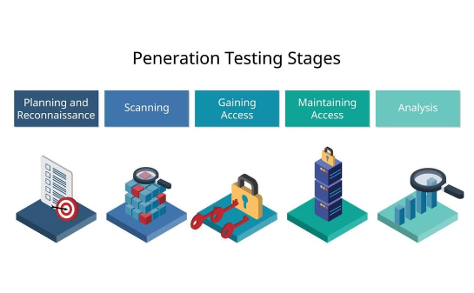

Pruebas de seguridad: herramientas y metodologías
Herramientas de Seguridad
Pruebas de Penetración
Auditorías de Seguridad
Una amplia gama de herramientas especializadas, desde escáneres de vulnerabilidades hasta analizadores de tráfico de red, facilitan la identificación de puntos débiles en los sistemas.
Las pruebas de penetración simulan ataques del mundo real para evaluar la fortaleza de los controles de seguridad y exponer vulnerabilidades ocultas.
Los expertos en seguridad realizan revisiones exhaustivas de los sistemas, políticas y procesos para garantizar el cumplimiento de los estándares y mejores prácticas.

Slide 16

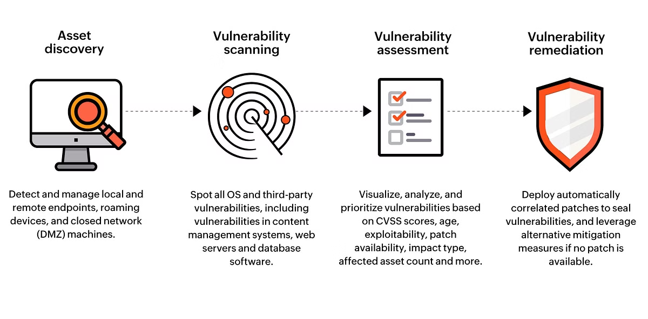
Identificación y corrección de vulnerabilidades
Análisis de vulnerabilidades
Pruebas de penetración
Utilizar herramientas especializadas para escanear sistemas y aplicaciones en busca de puntos débiles que puedan ser explotados por ciberdelincuentes.
Realizar pruebas controladas para comprobar la efectividad de las medidas de seguridad e identificar áreas que requieren mayor protección.
Parches y actualizaciones
Gestión de la seguridad
Mantener al día los sistemas y aplicaciones aplicando los parches de seguridad publicados por los fabricantes para corregir vulnerabilidades conocidas.
Establecer procesos para monitorizar, evaluar y mejorar continuamente la postura de seguridad de la organización.

